Slide 1
Khởi động

Slide 2
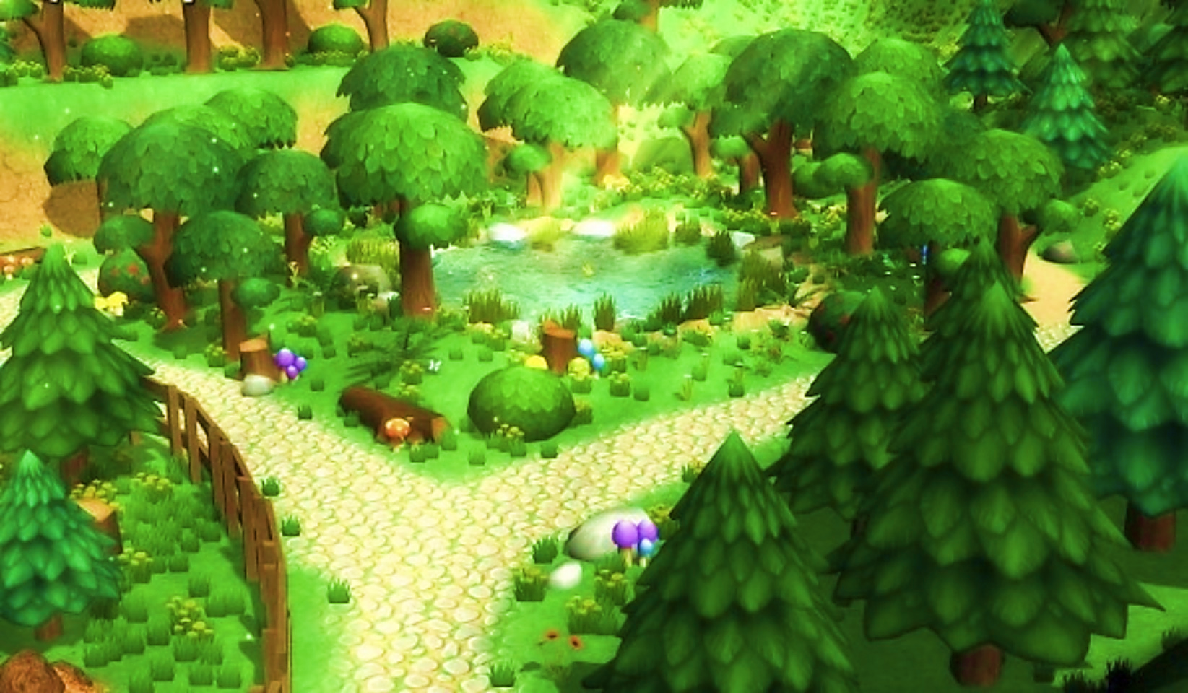
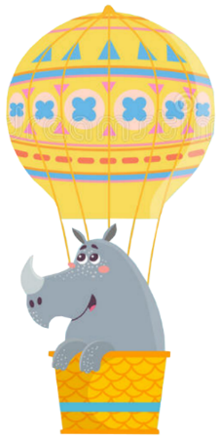
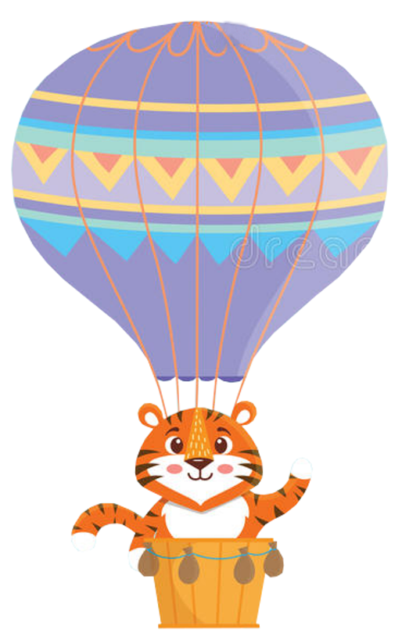
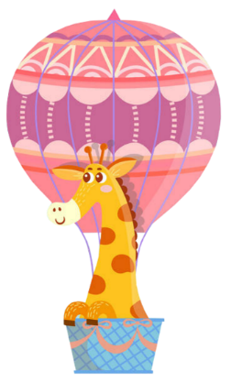
BAY LÊN NÀO

Slide 3
Con giúp các con vật thực hiện ước mơ bay lên bầu trời cao bằng cách đọc đúng tất cả các âm, tiếng, từ , câu sau.

Slide 4
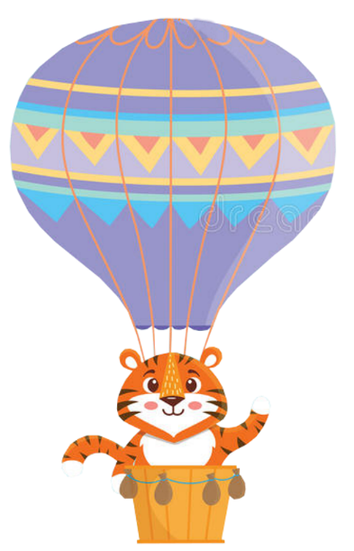
tạ
trê
tr
tá
t
tẻ
trò

Slide 5
Tiếng Việt
Bài 23. Th th ia

Slide 6
TIẾT 1

Slide 7
Nhận biết

Slide 8
Thứ tư ngày 14 tháng 10 năm 2023
Trung thu bé được chia quà

Slide 9
Đọc

Slide 10
th

Slide 11
ia

Slide 12
ia
th
th
u
ch
ia
thu
chia
thẻ thọ thơ
đĩa mía thìa

Slide 13
Thứ … ngày … tháng … năm ..
thủ đô
lá thư
thìa dĩa
lá tía tô

Slide 14
Giải lao

Slide 15
Viết bảng

Slide 16
Thứ … ngày … tháng … năm ….

Slide 18
Thứ tư ngày 14 tháng 10 năm 2023
thủ đô

Slide 19
Thứ tư ngày 14 tháng 10 năm 2020
thìa

Slide 20
TIẾT 2

Slide 21
3
Tập viết
th
th
ia
ia
thủ đô
thìa

Slide 22
Đọc

Slide 23
Thứ tư ngày 14 tháng 10 năm 2023
Bé chia thìa chia dĩa cho cả nhà. Thìa dĩa to cho bố mẹ. Thìa dĩa nhỏ cho bé.

Slide 24
Nói

Slide 25
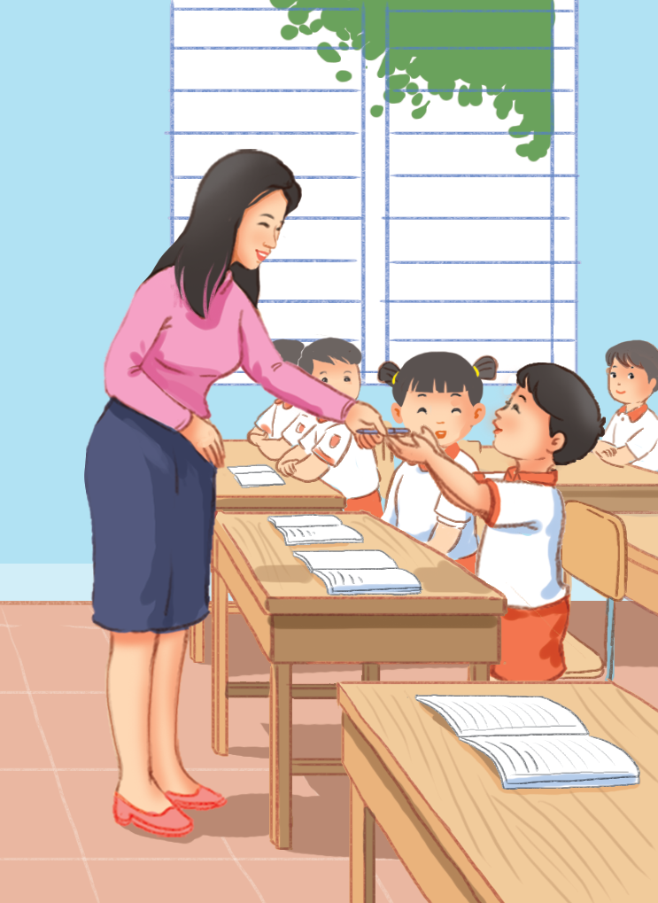
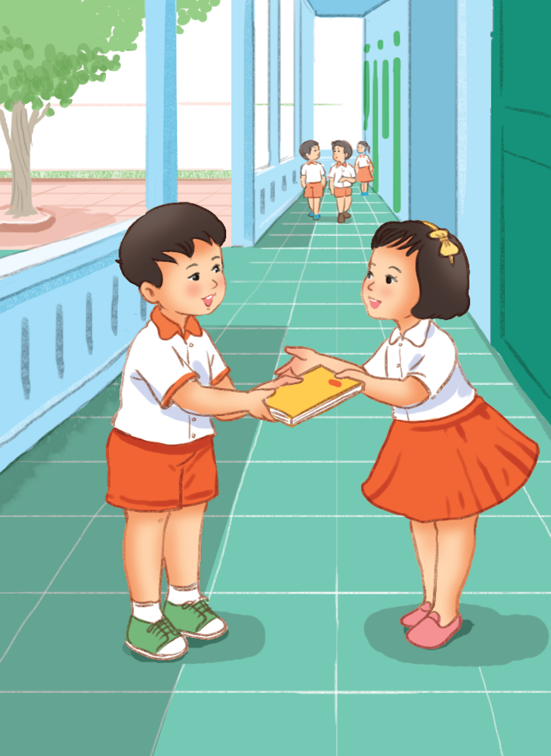
Cảm ơn
Em cảm ơn cô ạ.
Tớ cảm ơn bạn nhé.

Slide 26
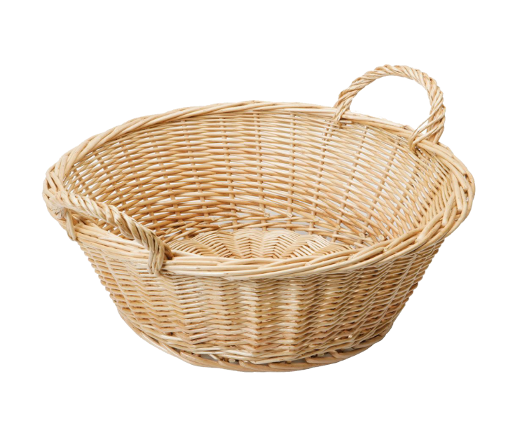
Trò chơi củng cố
1
4
5
6
3
2
thủ đô
th
tía tô
thìa
lá thư
ia

Slide 27
Dặn dò

